Slide 1


Kính chào quý thầy cô
và các em!

Slide 2


RUNG
CHUÔNG VÀNG

Slide 3

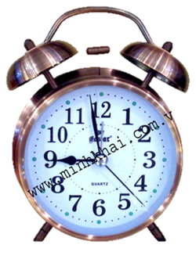

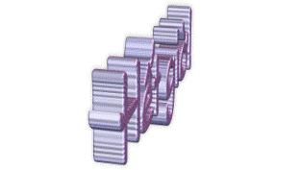
6
1
2
3
4
5
7
8
9
CÂU HỎI 1
10
BẮT ĐẦU
Sự nghiệp sáng tác của Nguyễn Đình Chiểu chia thành mấy giai đoạn?
Đáp án:
- Hai giai đoạn: trước và sau chống Pháp

Slide 4
6
1
2
3
4
5
7
8
9
CÂU HỎI 2
10
BẮT ĐẦU
Nội dung chính của giai đoạn sáng tác sau khi Pháp xâm lược?
Đáp án:
Tinh thần yêu nước, căm thù giặc

Slide 5
6
1
2
3
4
5
7
8
9
CÂU HỎI 3
10
BẮT ĐẦU
“Văn tế nghĩa sĩ Cần Giuộc” thuộc giai đoạn sáng tác nào?
Đáp án:
Sau khi Pháp xâm lược

Slide 6
6
1
2
3
4
5
7
8
9
CÂU HỎI 4
10
BẮT ĐẦU
Bố cục của bài văn tế thường có mấy phần?
Đáp án:
Có 4 phần

Slide 7
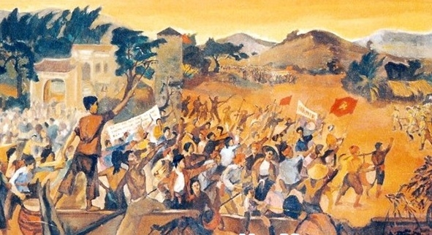
VĂN TẾ NGHĨA SĨ CẦN GIUỘC
Nguyễn Đình Chiểu

Slide 8
PHẦN II. TÁC PHẨM

Slide 9
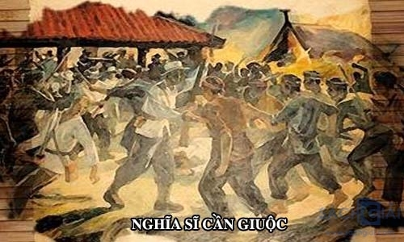
Cấu trúc bài học
Tìm hiểu chung
Đọc - hiểu văn bản
Tổng kết
Luyện tập
Vận dụng

Slide 10
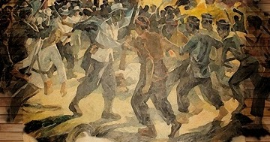
I. Tìm hiểu chung
1. Hoàn cảnh sáng tác
Năm 1859 Gia Định thất thủ, Pháp đánh úp Cần Giuộc.
Ngày 16/12/1861, nghĩa quân tập kích đồn giặc, giết được tên quan hai Pháp và một số lính thuộc địa. Nghĩa quân hi sinh khoảng 20 người…
Nguyễn Đình Chiểu viết bài văn tế theo yêu cầu của Đỗ Quang tuần phủ để tế nghĩa quân đã hi sinh.

Slide 11
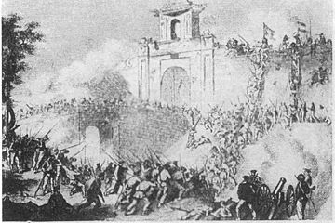

Slide 12
I. Tìm hiểu chung
2. Thể loại văn tế
Nguồn gốc: là một thể văn cổ của Trung Quốc.
Mục đích: thường gắn với phong tục tang lễ, nhằm bày tỏ lòng thương tiếc đối với những người đã mất.
Bố cục thường có bốn phần: Lung khởi, thích thực, ai vãn, kết.

Slide 13
II. Đọc – hiểu văn bản
HƯỚNG DẪN CÁCH ĐỌC
Giọng đọc chậm, mang âm hưởng bi thương, đau xót.
Phần lung khởi: đọc với giọng trang trọng
Phần thích thực: giọng đọc hồi tưởng, bồi hồi khi dựng lại chân dung người nghĩa sĩ có nguồn gốc nông dân.
Đoạn văn miêu tả bức tranh công đồn cần đọc với giọng nhanh, dồn dập, tự hào, nhấn mạnh vào các động từ.
- Phần ai vãn và kết trở về với âm điệu lâm li, chậm và thành kính, trang nghiêm.

Slide 14
THẢO LUẬN NHÓM (3 phút)
Nhóm | Nhiệm vụ
1 | Tìm hiểu tình thế, bối cảnh thời đại mà Nguyễn Đình Chiểu xây dựng hình tượng người nông dân nghĩa sĩ?
2 | Tìm hiểu về nguồn gốc của người nghĩa sĩ trong bài văn tế?
3 | Tìm hiểu những chuyển biến về tư tưởng của người nông dân khi có giặc ngoại xâm?
4 | Tìm hiểu vẻ đẹp hào hùng của đội quân áo vải trong trận nghĩa đánh Tây?

Slide 15
NHÓM 1
Tìm hiểu tình thế, bối cảnh thời đại mà Nguyễn Đình Chiểu xây dựng hình tượng người nông dân nghĩa sĩ?
Hỡi ôi!
Súng giặc đất rền; lòng dân trời tỏ.
Mười năm công vỡ ruộng, chưa ắt còn danh nổi như phao; một trận nghĩa đánh Tây, tuy là mất tiếng vang như mõ.

Slide 16
II. Đọc – hiểu văn bản
1. Hình tượng người nông dân nghĩa sĩ:
a) Bối cảnh thời đại: (câu 1,2)
- Bức tượng đài người nông dân nghĩa sĩ được khắc họa trên nền: “súng giặc đất rền, lòng dân trời tỏ”.
+ Không gian: trời, đất
+ Từ ngữ: rền, tỏ
=> Thể hiện sự khuếch tán của âm thanh và ánh sáng tạo ra ấn tượng hoành tráng cho bức chân dung tượng đài.

Slide 17
II. Đọc – hiểu văn bản
1. Hình tượng người nông dân nghĩa sĩ:
a) Bối cảnh thời đại: (câu 1,2)
- Tác giả đã sử dụng nghệ thuật đối lập:
Súng giặc đất rền
Lòng dân trời tỏ
Thế lực vật chất xâm lược tàn bạo
Ý chí, nghị lực đánh giặc cứu nước
Thời kì đau thương, “khổ nhục nhưng vĩ đại”.

Slide 18
II. Đọc – hiểu văn bản
1. Hình tượng người nông dân nghĩa sĩ:
a) Bối cảnh thời đại: (câu 1,2)
Tình thế căng thẳng
Mười năm công vỡ ruộng
danh nổi như phao
Một trận nghĩa đánh Tây
tiếng vang như mõ
Ý nghĩa bất tử của cái chết vì nghĩa lớn.

Slide 19
NHÓM 2
Tìm hiểu về nguồn gốc của người nghĩa sĩ trong bài văn tế?
Nhớ linh xưa:
Cui cút làm ăn; toan lo nghèo khó.
Chưa quen cung ngựa, đâu tới trường nhung; chỉ biết ruộng trâu, ở trong làng bộ.
Việc cuốc, việc cày, việc bừa, việc cấy, tay vốn quen làm; tập khiên, tập súng, tập mác, tập cờ, mắt chưa từng ngó.

Slide 20
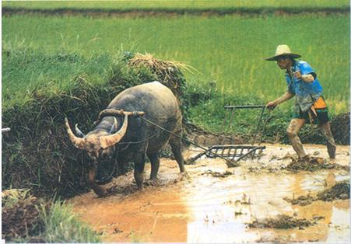
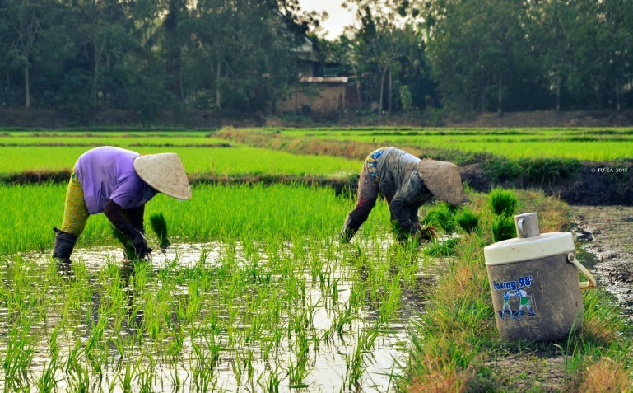
II. Đọc – hiểu văn bản
1. Hình tượng người nông dân nghĩa sĩ:
b) Nguồn gốc người nghĩa sĩ
Quen:
Côi cút làm ăn, nghèo khó
Ruộng trâu cày cấy
Chưa quen:
Tập khiên, tập mác, tập cờ, chưa từng ngó…
Sống với nông nghiệp lạc hậu, chưa quen trận mạc, binh đao.

Slide 21
NHÓM 3
Tìm hiểu những chuyển biến về tư tưởng của người nông dân khi có giặc ngoại xâm?
Tiếng phong hạc phập phồng hơn mươi tháng, trông tin quan như trời hạn trông mưa; mùi tinh chiên vấy vá đã ba năm, ghét thói mọi như nhà nông ghét cỏ.
Bữa thấy bòng bong che trắng lốp, muốn tới ăn gan; ngày xem ống khói chạy đen sì, muốn ra cắn cổ
Một mối xa thư đồ sộ, há để ai chém rắn đuổi hươu; hai vầng nhật nguyệt chói lòa, đâu dung lũ treo dê bán chó.
Nào đợi ai đòi ai bắt, phen này xin ra sức đoạn kình; chẳng thèm trốn ngược trốn xuôi, chuyến này dốc ra tay bộ hổ.

Slide 22
II. Đọc – hiểu văn bản
1. Hình tượng người nông dân nghĩa sĩ:
c) Những chuyển biến về tư tưởng, tình cảm của người nông dân
Tình cảm – nhận thức – hành động

Slide 23
II. Đọc – hiểu văn bản
1. Hình tượng người nông dân nghĩa sĩ:
c) Những chuyển biến về tư tưởng, tình cảm của người nông dân
- Tình cảm:
+ Ghét thói mọi
+ Muốn ăn gan
+ Muốn cắn cổ
+ Động từ mạnh: muốn ăn, muốn cắn
=> Mức độ căm thù lên đến tột đỉnh.

Slide 24
II. Đọc – hiểu văn bản
1. Hình tượng người nông dân nghĩa sĩ:
c) Những chuyển biến về tư tưởng, tình cảm của người nông dân
Nhận thức:
+ Chém rắn duổi hươu
+ Treo dê, bán chó
Ý thức trách nhiệm với sự nghiệp cứu nước.

Slide 25
II. Đọc – hiểu văn bản
1. Hình tượng người nông dân nghĩa sĩ:
c) Những chuyển biến về tư tưởng, tình cảm của người nông dân
Hành động:
+ Ra sức đoạn kình
+ Dốc tay bộ hổ
Tự nguyện xung vào nghĩa quân.
Miêu tả chân thực, sinh động, gần gũi với cách suy nghĩ, lời ăn tiếng nói.

Slide 26
NHÓM 4
Tìm hiểu vẻ đẹp hào hùng của đội quân áo vải trong trận nghĩa đánh Tây?
Khá thương thay!
Mười tám ban võ nghệ, nào đợi tập rèn; chín chục trận binh thư, không chờ bày bố.
Ngoài cật có một manh áo vải, nào đợi mang bao tấu bầu ngòi; trong tay cầm một ngọn tầm vông, chi nài sắm dao tu, nón gõ.
Hỏa mai đánh bằng rơm con cúi, cũng đốt xong nhà dạy đạo kia; gươm đeo dùng bằng lưỡi dao phay, cũng chém rớt đầu quan hai nọ.
Chi nhọc quan quản gióng trống kì trống giục, đạp rào lướt tới, coi giặc cũng như không; nào sợ thằng tây bắn đạn nhỏ đạn to, xô cửa xông vào , liều mình như chẳng có.
Kẻ đâm ngang, người chém ngược, làm cho mã tà ma ní hồn kinh; bọn hè trước, lũ ó sau, trối kệ tàu sắt tàu đồng súng nổ .

Slide 27
II. Đọc – hiểu văn bản
1. Hình tượng người nông dân nghĩa sĩ:
d) Vẻ đẹp hào hùng của đội quân áo vải
Chuẩn bị | TA | GIẶC
 | - Không quân trang, quân phục - Không được rèn luyện võ nghệ - Vũ khí là những vật dụng hằng ngày: dao phay, rơm… Vũ khí thô sơ, đơn giản, thiếu sự chuẩn bị chu đáo. | - Đầy đủ quân trang quân phục - Là lính chuyên nghiệp - Vũ khí không thiếu bất cứ cái gì: đạn to, đạn nhỏ; tàu thiếc, tàu đồng… Hồn kinh, khiếp vía, dẫm lên nhau mà chạy.

Slide 28
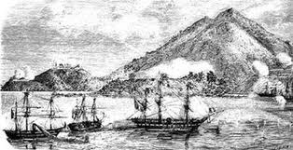
Thực dân Pháp mới đến Việt Nam

Slide 29

Tàu chiến của Pháp

Slide 30
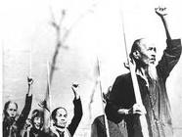
Nhân dân Việt Nam những năm đầu chống Pháp

Slide 31
II. Đọc – hiểu văn bản
1. Hình tượng người nông dân nghĩa sĩ:
d) Vẻ đẹp hào hùng của đội quân áo vải
Tấn công | TA | GIẶC
 | Đốt nhà dạy đạo Chém rớt đầu quan hai Đạp rào lướt tới, xô cửa xông vào, đâm ngang, chém ngược… Gan dạ, anh dũng, sẵn sàng xả thân vì đất nước. | Nhà dạy đạo bị đốt Quan hai bị chém rớt đầu. Bọn hè trước lũ ó sau… A Hèn nhác, dẫm lên nhau mà chạy.
Nhịp điệu dồn dập; động từ mạnh, tăng tiến; đối lập giữa ta và địch: ta chiến thắng vì nghĩa lớn, vì lòng yêu nước; giặc thất bại vì hèn nhác, tham sống sợ chết.

Slide 32
II. Đọc – hiểu văn bản
2. Ý nghĩa cao cả, thiêng liêng và sức mạnh gợi cảm của tiếng khóc thương người nghĩa sĩ
- “Hỡi ôi”… “Nhớ linh xưa”… “Ôi thôi thôi”,…Người viết văn tế khóc, già trẻ gái trai chợ Trường Bình khóc, mẹ già khóc, vợ yếu khóc, chùa Tông Thạnh khóc, cỏ cây khóc, sông Cần Giuộc khóc…
Tiếng khóc lớn, khóc cho những người nghĩa sĩ phải hi sinh khi sự nghiệp còn dang dở.

Slide 33
II. Đọc – hiểu văn bản
2. Ý nghĩa cao cả, thiêng liêng và sức mạnh gợi cảm của tiếng khóc thương người nghĩa sĩ
- Hi sinh để bảo vệ “tấc đất, ngọn rau ơn chúa”
- “Thà thác mà đặng câu địch khái”
- “Sống đánh giặc, thác cũng đánh giặc”
Uất ức tiếc hận; căm hờn kẻ thù; tự hào đối với những người nông dân: truyền cho người sống ý chí phục thù, cứu nước cứu nòi, kiên cường.
Bi thương mà không bi lụy

Slide 34
II. Đọc – hiểu văn bản
2. Ý nghĩa cao cả, thiêng liêng và sức mạnh gợi cảm của tiếng khóc thương người nghĩa sĩ
Không chỉ thể hiện tình cảm riêng tư mà tác giả đã thay mặt nhân dân cả nước khóc thương và biểu dương công trạng người liệt sĩ.
Không chỉ hướng về cái chết mà còn hướng về cuộc sống đau thương, khổ nhục của cả dân tộc.
Không chỉ gợi nỗi đau thương mà còn khích lệ lòng căm thù giặc, và ý chí tiếp nối sự nghiệp dở dang của những người nghĩa sĩ.

Slide 35
III. Tổng kết
1. Nội dung:
- Vẻ đẹp bi tráng, bất tử của hình tượng người nghĩa sĩ nông dân lần đầu tiên xuất hiện trong văn học Việt Nam.

Slide 36
III. Tổng kết
2. Nghệ thuật:
- Xây dựng hình tượng nhân vật đặc sắc, kết hợp nhuần nhuyễn chất trữ tình và tính hiện thực; ngôn ngữ bình dị, trong sáng, sinh động.

Slide 37
IV. Luyện tập
Luyện đọc diễn cảm
Vẽ sơ đồ tư duy về “hình tượng người nông dân nghĩa sĩ”?

Slide 38
V. Vận dụng
BÀI TẬP VỀ NHÀ
Nói về quan niệm sống của ông cha ta thời kì đầu kháng chiến chống Pháp, Giáo sư Trần Văn Giàu đã viết: “Cái sống được cha ông ta quan niệm là không thể tách rời với hai chữ nhục, vinh. Mà nhục hay vinh là sự đánh giá theo thái độ chính trị đối với cuộc xâm lược của Tây: đánh Tây là vinh, theo Tây là nhục”. Anh (chị) hãy viết một đoạn văn phân tích những câu trong bài Văn tế nghĩa sĩ Cần Giuộc thể hiện đầy đủ, sâu sắc triết lí nhân sinh đó?

Slide 39
V. Vận dụng
Gợi ý trả lời
- Bài tập này yêu cầu: Hiểu nhận định của Giáo sư Trần Văn Giàu, biết vận dụng để tìm và phân tích những câu văn hay, thể hiện đầy đủ triết lí nhân sinh đó trong bài Văn tế nghĩa sĩ Cần Giuộc.
a) Giải thích nhận định của Giáo sư Trần Văn Giàu. (Lưu ý: bối cảnh lịch sử cuộc kháng chiến chống thực dân Pháp những năm cuối thế kỉ XIX; mối tương quan giữa sự sống – chết của cá nhân với lẽ nhục – vinh; quan niệm về lẽ nhục – vinh ở thời đại đó).
b) Tìm và phân tích những câu mà anh (chị) cho là hay và thể hiện đầy đủ, sâu sắc quan niệm sống đó.

Slide 40


